Slide 1
软件测试方法和技术
第8章 软件本地化测试

Slide 2
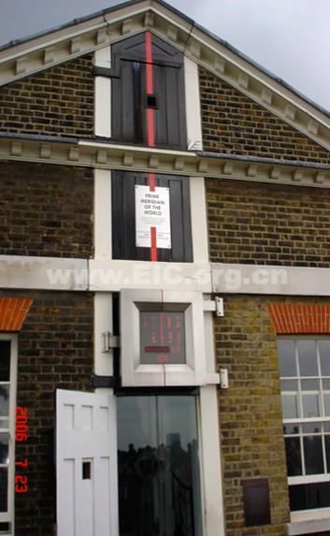
国际化生活的体验
去美国旅行，最感不适应会有什么？
2/3/2009 代表哪一天，2月3日或3月2日？
乔治·布什（George Bush） 属于哪个家族？
收到邮件，出现乱码 ……

Slide 3
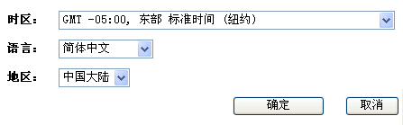
具体例子
【中文简体、北京】
开始日期： | 2008年12月1日
开始时间： | 8:00， 中国 标准时间 (GMT +08:00， 北京)
【英文、纽约】
Starting date: | Sunday， November 30， 2008
Starting time: | 7:00 pm， Eastern Standard Time (GMT -05:00， New York)

Slide 4

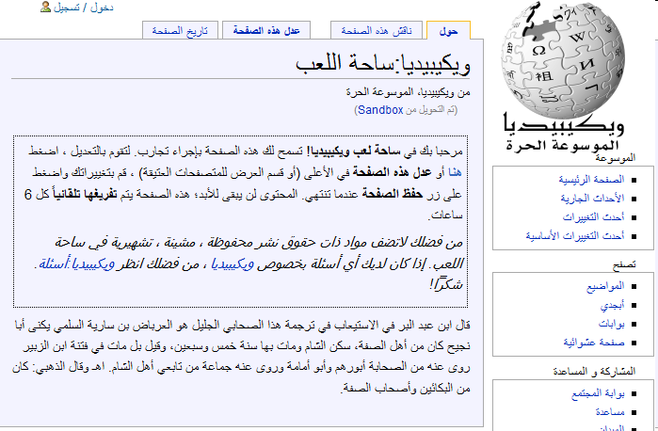
示例－阿拉伯语

Slide 5

第8章 软件本地化测试
8.1 什么是软件本地化
8.2 翻译验证
8.3 本地化测试的技术问题
8.4 本地化的功能测试

Slide 6
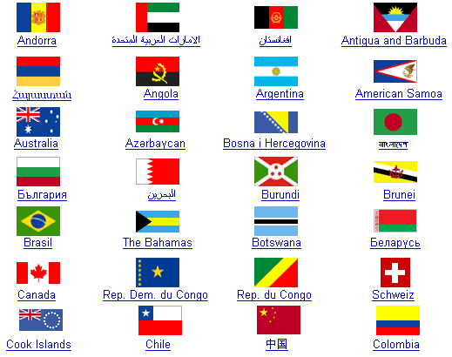
8.1 什么是软件本地化
8.1.1 软件本地化与国际化
8.1.2 字符集问题
8.1.3 软件国际化标准
8.1.4 软件本地化基本步骤
8.1.5 软件本地化测试

Slide 7
8.1.1 软件本地化与国际化
软件国际化（SW Internationalization，I18N）
I18N是借助功能设计和代码实现让软件系统有能力处理多种语言和不同文化，使创建不同语言版本时，不需要重新编写代码的软件工程方法。
软件本地化（SW Localization，L10N）
L10N是将一个软件产品按特定国家/地区或语言市场的需要进行加工，使之满足特定市场上的用户对语言和文化的特殊要求的软件生产活动。
全球化（Globalization，G11N）
G11N = I18N + L10N

Slide 8
I18N vs. L10N
I18N是L10N的基础和前提，为L10N做准备
L10N是I18N向特定本地语言环境的转换
I18N 是软件产品源语言开发的一部分，属于Engineering
L10N 可以独立于Engineering，可由第三方完成
全球化
本地化
翻译
国际化

Slide 9
I18N
支持Unicode字符集、双字节的字符；
分离程序代码和显示内容
消除Hard code
使用Header files 去定义经常被调用的代码段；
改善翻译文本尺寸，具有调整的灵活性
支持各个国家的键盘设置；
支持文字方向和大小写转换；
支持各个国家的度量衡，时区，货币单位格式等的设置；
国际化用户界面设计（自我定义）。

Slide 10
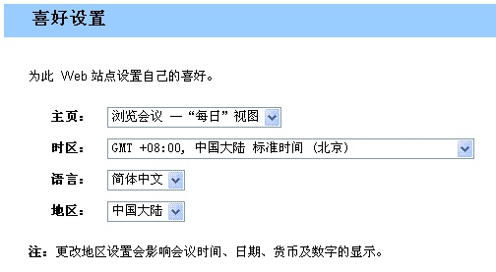
国际化功能实例

Slide 11
L10N
翻译
地区文化、宗教
度量衡和时区等
软件用户界面（UI）
联机文档 (帮助文档和功能性的PDF文档)
热键设置

Slide 12
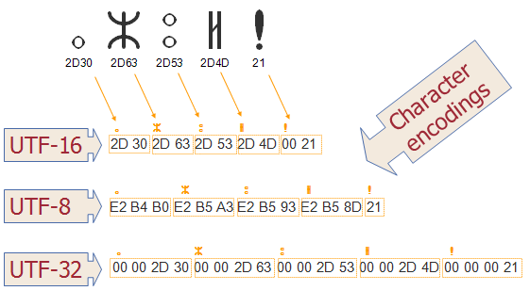
8.1.2 字符集问题
字符集是操作系统中所使用的字符映射表
ASCII字符集
GB2312
ISO8859-X
Unicode
UTF-8/ UTF-16/ UTF-32

Slide 13
8.1.3 软件国际化标准
国际化软件的规范
切换语言的机制。
与语言无关的输出接口。
与语言无关的输入接口和标准的输入协议
资源文件的国际化
支持和包容本地化数据格式

Slide 14
与国际化相关的标准
ISO/IEC 10646-1:2003定义了4字节编码的通用字符集（Universal Character Set，UCS），也称通用多八位编码字符集（Universal Multiple-Octet Coded Character Set）
ISO 639-1:2002，2字母语种代码（alpha-2）标准
ISO 3166-1:1997 ，国家代码标准
RFC 3066，语言鉴定标签标准
RFC 3629，UTF-8

Slide 15
I18N 测试
国际化支持
本地化测试
Pseudo-translation
(Catalyst)重要部分
MBC字符集和脚本?
MBC 输入和显示?
MBC 文件（夹）及其处理?
区域设置?
索引和排序?
本地化OS?
键盘支持?
本地化资源?
区域设置 hard-coded?
链接/串联字符串?
资源文件包含非本地化内容?
文字扩展余地?
非层次图像的文字?
其它组件?
MBC- Multiple Byte character多字节字符集

Slide 16
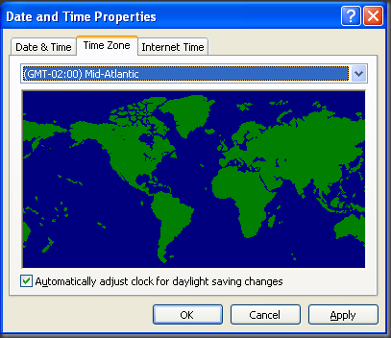
国际化测试方法
设计评审和代码审查
针对源语言的功能测试，如不同的区域设置、不同的时区显示
针对伪翻译（pseudo-code，pseudo-translation）版本的测试

Slide 17
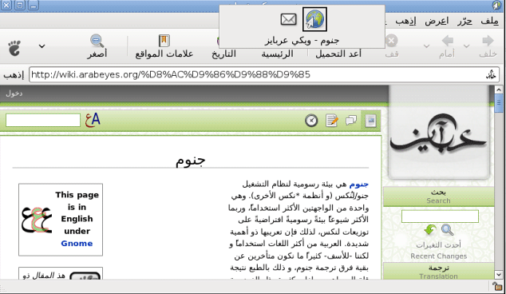
国际化测试点
双向识别功能
硬编码
语言切换方式
多字节和单字节文字的混合
输入法编辑器（IME）
大小写转换、换行
快捷组合键
纸张大小
电话号码
词序问题
……

Slide 18
8.1.4 软件本地化基本步骤
建立配置管理体系，跟踪目标语言各个版本的源代码
创造和维护术语表
源语言代码和资源文件分离、或提取需要本地化的文本
把分离或提取的文本、图片等翻译成目标语言
把翻译好的文本、图片重新检入目标语言的源代码版本
如果需要，编译目标语言的源代码
测试翻译后的软件，调整UI 以适应翻译后的文本
测试本地化后的软件，确保格式和内容都正确

Slide 19
本地化过程
国际化软件设计
核心功能测试
国际化测试
本地化测试
翻译测试
全球化软件发布

Slide 20
软件本地化工作流程
请求提交
软件配置/记录
客户数据
准备项目计划
工程（开发）
语言翻译/编辑/校对
DTP/图形
兼容性校验
翻译语言术语
文字分离/标记
翻译内容标记
翻译/编辑/校对
客户复查
重新构造
测试
软件包发布

Slide 21
8.1.5 软件本地化测试
在进行软件本地化测试之前,先要检查软件源语言开发是否遵守了软件国际化方面的规范,验证是否具有软件国际化所应有的全部特征,包括字符集,资源和代码分离,时区设置、语言和地方选择等。
本地化测试着重于以下几个方面：
(1) 主要的功能性测试,函数之间传递的参数、数据库的默认值经过本地化处理后,可能会对系统的功能运行产生较大的影响,从而引起功能缺陷;
(2) 在本地化环境中的安装和升级测试,由于目标语言的操作系统和软件本身都不一样了,安装或升级过程也常常受到影响;

Slide 22
本地化测试的重点
(3) 根据产品的目标区域而进行的应用程序和硬件兼容性测试,其应用程序的接口，标准可能不同，硬件型号及其配置更有可能存在差异;
(4) 受本地化影响的用户界面,包括布局、格式、文字和图片等内容显示问题;
(5) 特殊的语言环境（意境）、文化背景和地理位置等可能给软件带来的问题;
(6) 文字翻译的正确性、准确性以及是否遗漏等。

Slide 23
界面和语言文化的测试
用户界面和语言文化方面的测试具体内容:
(1) 应用程序源文件的有效性;
(2) 验证语言的准确性和源代码的属性;
(3) 排版错误;
(4) 检查印刷文档和联机帮助、界面信息的一致性以及命令键的顺序等;
(5) 用户界面是否符合当地审美标准(或情趣);
(6) 文化适用性的评估;
(7) 政治敏感内容的检查。

Slide 24
软件本地化测试的内容
功能性测试，所有基本功能、安装、升级等测试；
翻译测试，包括语言完整性、术语准确性等的检查；
可用性测试，包括用户界面、度量衡和时区等；
兼容性测试，包括硬件兼容性、版本兼容性等测试；
文化、宗教、喜好等适用性测试
手册验证，包括联机文件、在线帮助、PDF文件等测试

Slide 25
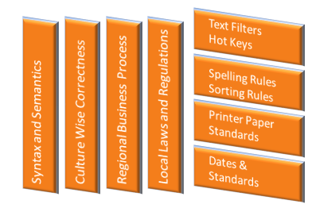
软件本地化测试
I18n 测试
L10n 测试
语言/翻译的 测试
美观/界面 测试
功能 测试
发布 测试
https://wiki.mozilla.org/Firefox:2.0_QA_Activities:L10n_Test_Plan
http://l10n.openoffice.org/localization/L10n_testplan.html

Slide 26
I18N 测试 vs. L10N 测试
Category | I18n functional testing | Pseudo l10n testing | L10n message testing | L10n functional testing
What to test | Installation and uninstallation of l10n support in CLI/GUI/Silent modes, all functions especially input, output (fonts, display and printing) and internal conversion or processing of non ASCII characters in non English environment. | Hardcoded messages/button/menu/label width, garbage, white boxes, question marks, mismatched encodings or bad layouts in CLI/GUI installation, CLI commands, BUI, Error messages, OLH, etc. | Correct and consistent translations of all of the messages. | All of the Locale data, all of the input methods, the fonts, display, and printing in all applications, all of the converters, etc.
Who writes test cases | I18n developers, base team or SQEs (Software Quality Engineers) | I18n developers, base SQEs | I18n developers, base SQEs | L10n developers, l10n SQEs
Who to do the testing | I18n developers, base team or i18n SQAs (Software Quality Asurances) | I18n developers, base SQEs, l10n SQEs, l10n Ces, l10n tech leads, etc | L10n SQAs | 10n developers, l10n SQAs
Where to test | In one Asian multiple byte locale of each OS release on all platforms | In one locale of one OS release On all platforms | One language in one release on one platform | all releases on all platforms
When to test | When the features are implemented or bugs are fixed, before l10n message engineering is started | During development, while messages are being translated, before l10n testing is started | After the message translations are integrated | When the features are implemented or bugs are fixed
How often to test | Whenever there are new features or bug fixes | Whenever there are message updates | Rotate sub test groups among builds | Whenever there are new features or bug fixes

Slide 27

8.2 翻译验证
翻译的内容
目标语言的文化心理
特殊符号

Slide 28
软件本地化与翻译
技术层面的更改
调整大小、调整默认设置、重新编译、创建新的图形、重新编排文档格式；
文化层面的更改
包装、图标、宣传、样品、政治敏感的术语，地方规章和宗教信仰

Slide 29
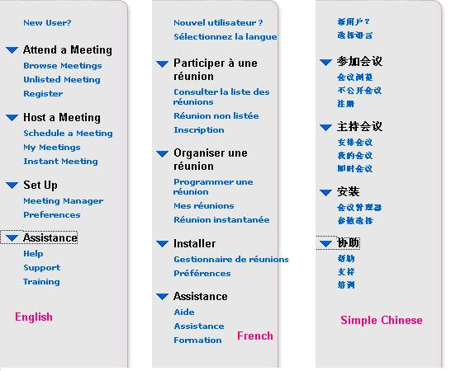
翻译问题 – 文字扩展

Slide 30
翻译内容的验证
需要翻译的内容大致分为三个部分:用户界面、联机文档和用户手册等。翻译应准确,能够照顾到目标语言的文化和习惯,并能完成不同语言版本的自动构建。
建议：
(1)应该尽量使用简单的句子结构和语法,选择意义明确的词;
(2)检查翻译的内容是不是断章取义、是否词不达意;
(3)如果在源文件中使用了缩写词,检查缩写词在第一次出现的时候是否正确地标出了它的全称;
(4)检查标点符号、货币、计量单位等是否符合当地习惯,包括显示格式。

Slide 31
目标语言文化及特殊符号的检查
翻译时要照顾到目标语言的文化心理。如是否有不符合本地文化和软件产品的措辞。用户界面必须做本地化测试。 不同民族,不同信仰人群在色彩、禁忌和其他习惯上也有很多区别。测试人员在软件本地化的翻译验证工作中，不仅要找出错误，而且应该找出不符合民族习惯的地方，能够提出有建设性的修改方案。
翻译时还要注意目标语言的特殊符号，比如标点符号、货币符号以及该目标语言所特有的其他符号。

Slide 32
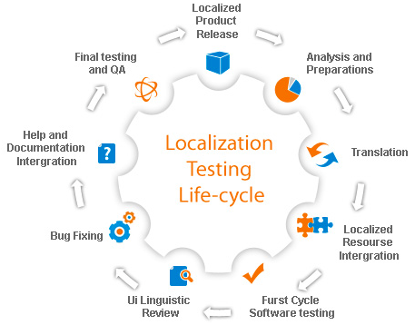
8.3 软件本地化测试技术
8.3.1 数据格式
8.3.2 页面显示和布局
8.3.3 配置和兼容性问题

Slide 33
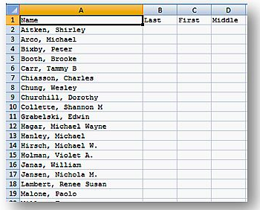
最常见的问题
用户姓名
中文:陶李 陶先生
英文:Li Tao Mr.Tao

Slide 34
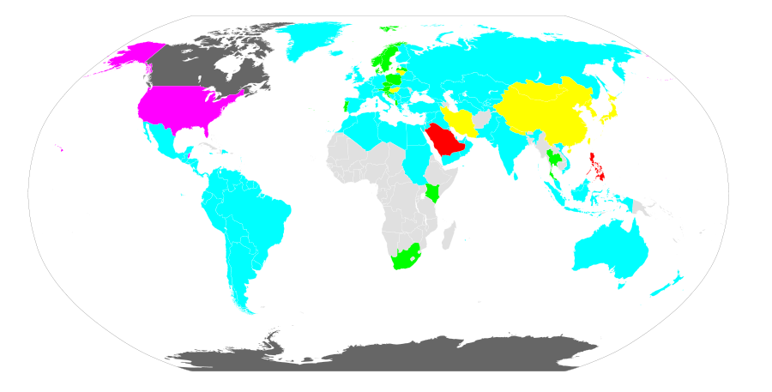
8.3.1 数据格式
1. 数字
2. 货币
3. 时间
4. 日期格式
5. 度量衡的单位
6. 索引顺序
7. 姓名格式
8. 复数问题

Slide 35
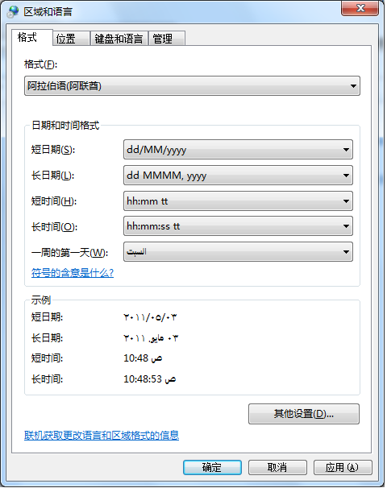
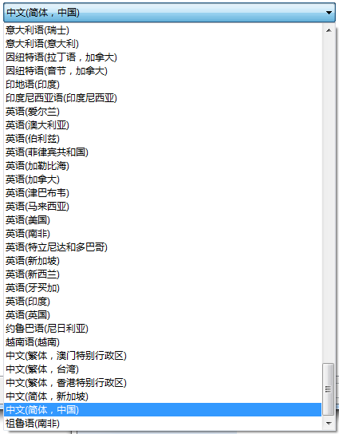
区域与语言

Slide 36
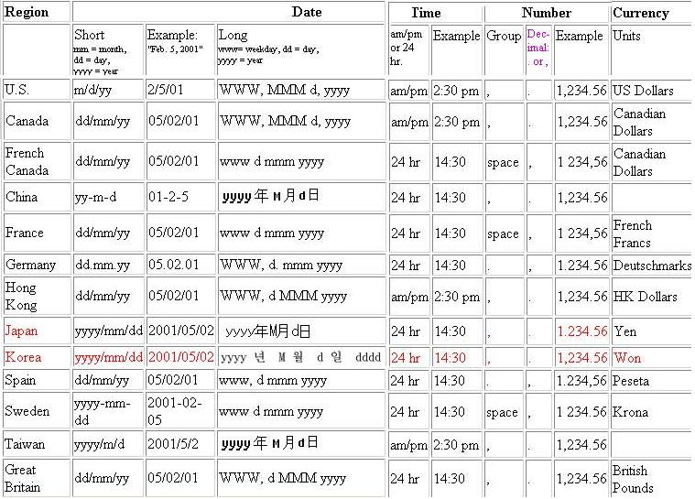
本地化问题 - 数据格式

Slide 37
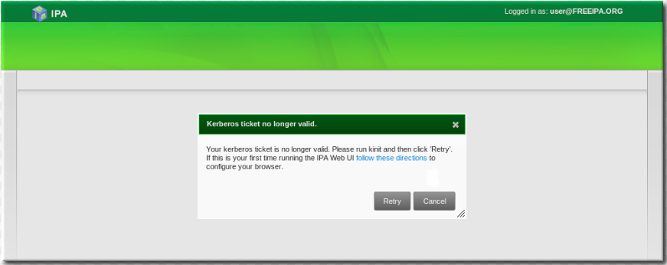
8.3.2 页面显示和布局
德语最长，汉语比较精炼
乱码 （双字节语言 GB/BIG5/JP/ … ）
字符索引、排序

Slide 38
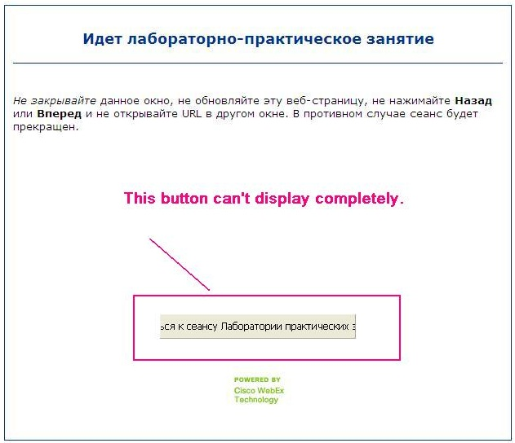
示例- 不能完全显示

Slide 39
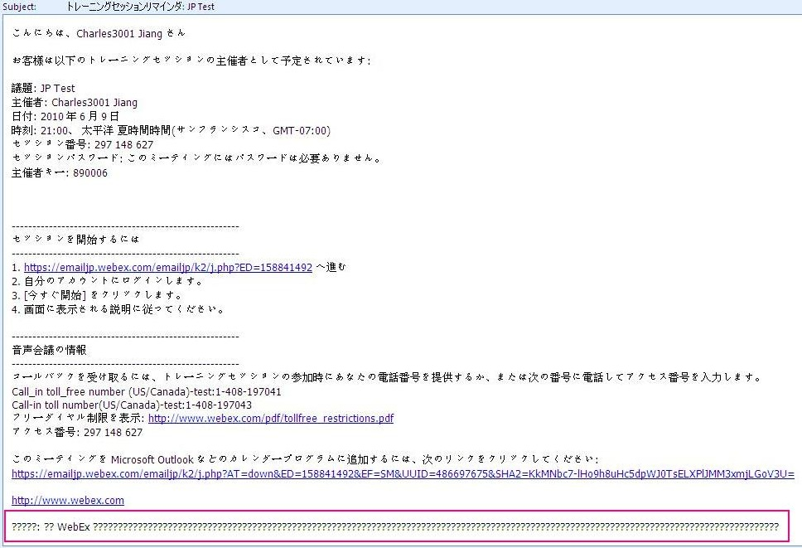
示例- 乱码

Slide 40
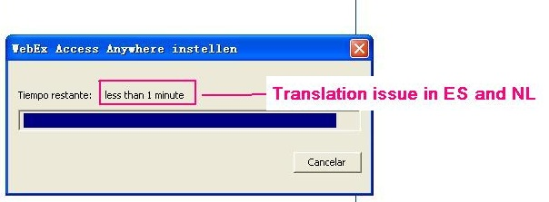
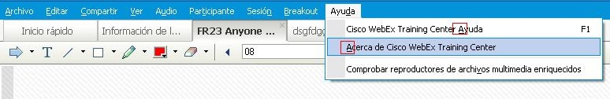
示例- 其它

Slide 41
UI验证的细节
控件相互重叠或排列间隔不均衡。
文字遮挡图像、文字超过边界或者控件中字符没有完整显示等问题
文字方向的问题，如希伯莱文和阿拉伯文是从右到左显示
左右对齐问题，如阿拉伯文应右对齐。中英文之间有区别，中文段落开头需要空两个字的距离，而英文开头则不是。
连字符对多数拉丁语言有效，但对东方语言一般无效。
拉丁语言的大小写问题、多字节语言的显示乱码问题等等

Slide 42
技术手段
在有些本地化软件中,有时会发现乱码的问题,这是由于没有设置相应的本地化字符集或字符编码方式不支持本地化语言所致,不同的浏览器或邮件接收软件的编码解码方式不同，解决这类问题的方法如下：
开发本地化时应用自定义函数
针对不同的浏览器采取不同的解码方法

Slide 43
8.3.3 配置和兼容性问题
配置如键盘布局设计、打印机配置等，它是语言依赖性最大的硬件。
兼容性包括与硬件的兼容性、与上一版本的数据兼容及与其他本地化软件的兼容性等等
1. 数据库问题-解析后字符长度可能超过字段宽度
2. 热键-翻译为目标语言后热键可能需要重新定义

Slide 44
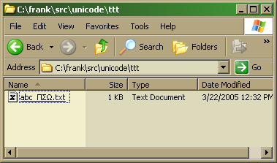
配置和兼容性测试
本地化操作系统
Non-Unicode 数据路径
欧州系统本地化 OEM vs. Windows “ANSI”
Migrating to Unicode
http://www.w3.org/International/articles/unicode-migration/

Slide 45
8.4 本地化的功能测试
本地化测试
语言
美观/界面
功能
In-country testing
本土测试
Translation verification testing (TVT)
翻译验证测试

Slide 46
L10N功能测试
不仅要查看用户界面，而且要对文件保存、打印等类似的功能进行测试，特别要注意语言环境特定的组件，比如时间、日期格式以及文字处理等相关方面的功能进行测试。
集成测试
索引和排序
联机文档的功能测试

Slide 47
联机文档的功能测试
应该验证任何一个联机文档的有效性、可用性，不论是PDF还是HTML格式的联机文档，主要检测文件的以下几个方面：
(1)与目标语言操作系统的兼容性
(2)字体和图形能够正确显示
(3)与本地化的Acrobat Reader版本和HTML浏览器兼容
(4)超链接的正常跳转

Slide 48
页面内容、图片、Web链接
页面测试时要留意HTML页面上有些文字是不是不易看见，如：
(1)显示在浏览器界面顶部的页面的标题。
(2)图片的标题，当图片正在下载或者用户鼠标指向该图形时所显示的Alt属性.
(3)超级链接的标题。
测试需关注页面上的超级链接是否存在未被本地化的部分或者链接到其他未被本地化的站点上去，否则应用目标语言在这些链接旁给出提示，指出这些站点是源语言的。网站日益注重提供更多的动画效果，如flash，需要针对这些动画效果进行测试。还要检查浏览器的一些高级选项，如JavaScript脚本和ActiveX Applets等相关的设置，以了解应用软件是否受到影响。

Slide 49
参考资源
http://www.w3.org/International/
https://confluence.sakaiproject.org/display/I18N/Home
http://www.gala-global.org/
http://blogs.msdn.com/b/kierans/
http://java.sun.com/developer/technicalArticles/Intl/IntlIntro
http://en.wikipedia.org/wiki/Internationalization_and_localization/

